Slide 1
МИНИСТЕРСТВО ОБРАЗОВАНИЯ И НАУКИ РФ ТВЕРСКОЙ ГОСУДАРСТВЕННЫЙ ТЕХНИЧЕСКИЙ УНИВЕРСИТЕТ ФАКУЛЬТЕТ ИНФОРМАЦИОННЫХ ТЕХНОЛОГИЙ КАФЕДРА «ПРОГРАММНОГО ОБЕСПЕЧЕНИЯ» ДИСЦИПЛИНА «АЛГОРИТМЫ И СТРУКТУРЫ ДАННЫХ»
Курсовая работа
«Поисковые системы. Инвертированный индекс (Inverted index). Обработка булевых запросов. Система поиска вакансий»
Выполнил студент 2-го курса
группы Б.ПИН.РИС-24.06
Думчев Данила Сергеевич
Проверил:
Мальков Александр Анатольевич
Тверь, 2026

Slide 2
Актуальность
Инвертированный индекс лежит в основе всех современных поисковиков: Google, Яндекс, Elasticsearch, Solr, Tantivy
Объём неструктурированных данных растёт экспоненциально (Эра зеттабайтов - ${10}^{12}$гб)
Поисковые системы – основной инструмент доступа к информации.
Булева модель до сих пор используется как быстрый фильтр (candidate generation) даже в нейронных системах
2
Notes:
В современном мире объемы неструктурированных данных растут экспоненциально, достигая зеттабайт. Поисковые системы, основанные на инвертированном индексе и булевых запросах, обеспечивают быстрый доступ к информации, что критично для образования, бизнеса и науки. Актуальность темы обусловлена их ролью в системах вроде Google и Яндекс.

Slide 3
Цели и задачи
Цель: изучить теоретические основы инвертированного индекса и алгоритмы обработки булевых запросов в информационно-поисковых системах и разработать приложение, реализующее эти знания.
Задачи:
Изучить алгоритмы построения инвертированного индекса (BSBI, SPIMI)
Реализовать алгоритм Single-Pass In-Memory Indexing (SPIMI) для построения индекса
Разработать модуль препроцессинга текста (токенизация, нормализация, фильтрация стоп-слов)
Реализовать парсер булевых запросов с поддержкой операторов AND, OR, NOT и скобок
Разработать механизм ранжирования результатов на основе TF-IDF
Создать пользовательский интерфейс на платформе WPF
Провести тестирование разработанной системы
3
Notes:
Цель исследования: изучить теоретические основы инвертированного индекса и алгоритмов обработки булевых запросов в информационно-поисковых системах.
Задачи: 1) проанализировать архитектуру поисковых систем; 2) описать структуру инвертированного индекса; 3) рассмотреть алгоритмы построения (BSBI, SPIMI); 4) изложить алгоритмы булевых запросов и оптимизации; 5) провести сравнительный анализ эффективности.

Slide 4
Обзор существующих решений
Алгоритм | Кол-во проходов | Масштабируемость | Требования к памяти | Время сложности | Преимущества | Недостатки
Наивный in-memory | 1 | 1-10 гб | Высокая (ОЗУ) | O(N * T) | Простота реализации, быстро для малого объёма | Не работает с большими данными
Blocked Sort-Based Indexing (BSBI) | 2+ | Терабайты | Средняя (ОЗУ + Диск) | O(N logN) | Работа с любым объемом | Два прохода, требуются глобальный словарь терминов
Single-Pass In-Memory Indexing (SPIMI) | 1+ | Терабайты | Низкая | O(N + B logB) | Экономия памяти | Merge блоков дорогой
Distributed Indexing (MapReduce-based) | 1-2 | Петабайты, кластеры | Низкая | O(N / P logN) | Масштаб для веб-уровня | Сложные настройки
4

Slide 5
Архитектура работы поисковой системы
Запрос
Поисковой Движок
Запрос разобран
Индекс файлов
Индексирование
Поисковой Движок
Поисковой Движок
Веб-краулер
Веб

Slide 6
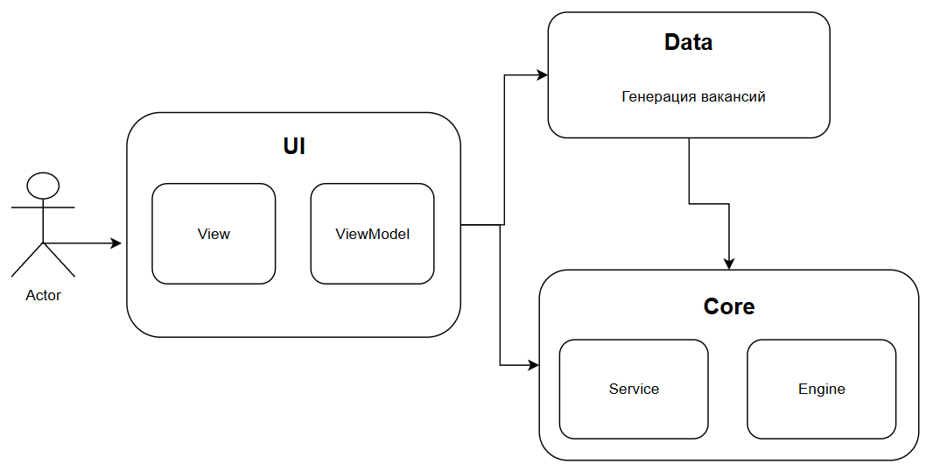
Архитектура приложения

Slide 7
Технологии для реализации (стэк)
Технология | Назначение | Обоснование выбора
C# / .NET 10 | Язык и платформа | Строгая типизация, высокая производительность, развитые коллекции (Dictionary, SortedDictionary)
WPF | Пользовательский интерфейс | Декларативный XAML, Data Binding, поддержка MVVM, богатая стилизация
MVVM | Архитектурный паттерн | Разделение логики и представления, упрощение тестирования, переиспользуемость
xUnit | Тестирование | Современный фреймворк, параллельное выполнение
FluentAssertions | Assertions в тестах | Читаемый синтаксис, информативные сообщения об ошибках
System.Text.Json | Сериализация | Встроенный, высокопроизводительный, без внешних зависимостей

Slide 8
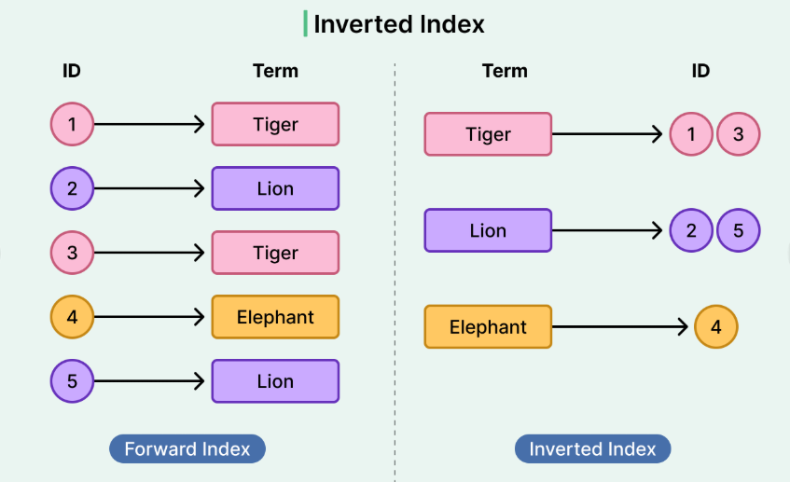
Модель данных инвертированного индекса
Inverted Index
Index: SortedDictionary<string, PostingList>
Documents: Dictionary<int, Vacancy>
PostingList
Term: string
Postings: List<Postings>
DocumentFrequency: int
Vacancy
DocId: int
Title: string
Company: string
Description: string
Location: string
SalaryFrom/to: decimal?
Tags: List<string>
Posting
DocId: int
Positions: List<int>
Сравнение прямого и инвертированного индекса

Slide 9
Алгоритм Single-Pass In-Memory Indexing (SPIMI)
Документ №1
Документ №2
Документ №n
Препроцессинг
Токенизация → Нормализация → Фильтрация стоп-слов
SPIMI-Invert
Блок 1 | Блок 2 | Блок К
(при заполнении - сброс)
Multi-Way Merge
Слияние всех блоков в один индекс
Инвертированный индекс

Slide 10
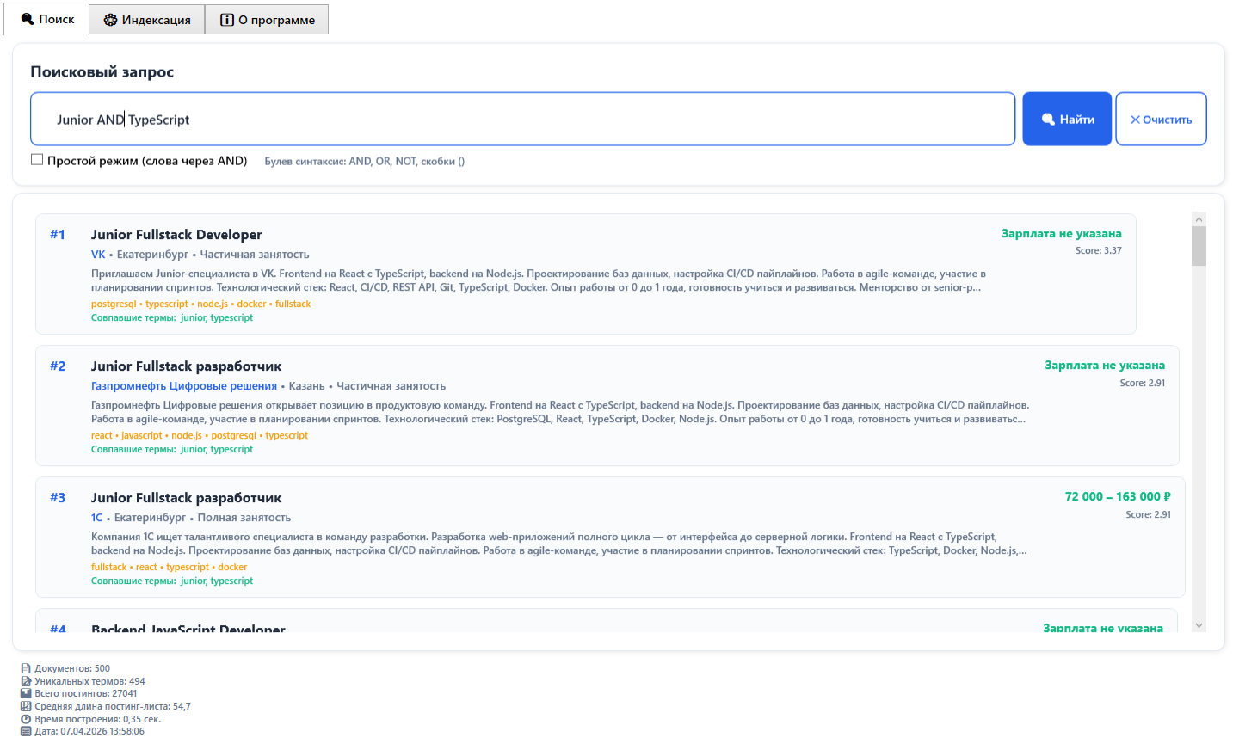
Интерфейс. Поиск вакансий

Slide 11
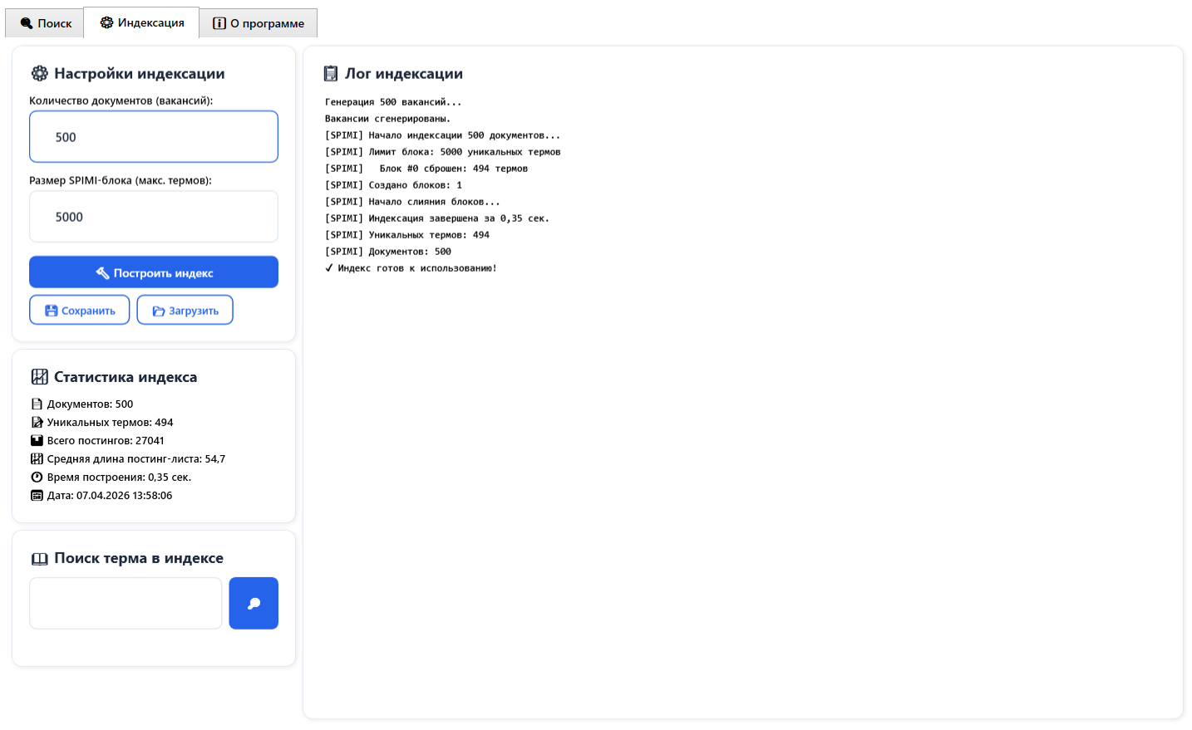
Интерфейс. Поиск вакансий

Slide 12
Тестирование
Подход к тестированию:
Модульное (unit) тестирование с использованием xUnit + FluentAssertions
Покрытие всех ключевых модулей
Тестирование граничных случаев и ошибочных сценариев
Модуль | Кол-во тестов | Что проверяется
Tokenizer | 10 | Разбиение текста, спецсимволы, пустые строки
TextNormalizer | 8 | Приведение к нижнему регистру, кириллица
StopWordsFilter | 17 | Фильтрация стоп-слов, однобуквенные токены
TextPreprocessor | 4 | Полный конвейер обработки
SPIMIIndexer | 7 | Построение индекса, несколько блоков, позиции
IndexMerger | 5 | Слияние блоков, сортировка
BooleanQueryParser | 16 | Операторы, приоритет, скобки, ошибки
BooleanQueryEvaluator | 10 | AND, OR, NOT, сложные запросы
SearchEngine | 17 | Поиск, ранжирование, режимы, ошибки
Итого | 94

Slide 13
Пример тестирования
Тест | Входные данные | Ожидаемый результат | Статус
Токенизация C# | "C# .NET" | ["C#", ".NET"] | ✅
Фильтрация стоп-слов | ["python", "в", "django"] | ["python", "django"] | ✅
AND-запрос | python ∩ java (docs: [1,3,5] ∩ [2,5]) | [5] | ✅
NOT-запрос | NOT python (all: [1-5]) | [2, 4] | ✅
Парсинг скобок | "(a OR b) AND c" | AND(OR(a,b), c) | ✅
Ошибка синтаксиса | "(python AND" | FormatException | ✅
Поиск без индекса | Search("python") | InvalidOperationException | ✅

